Slide 1
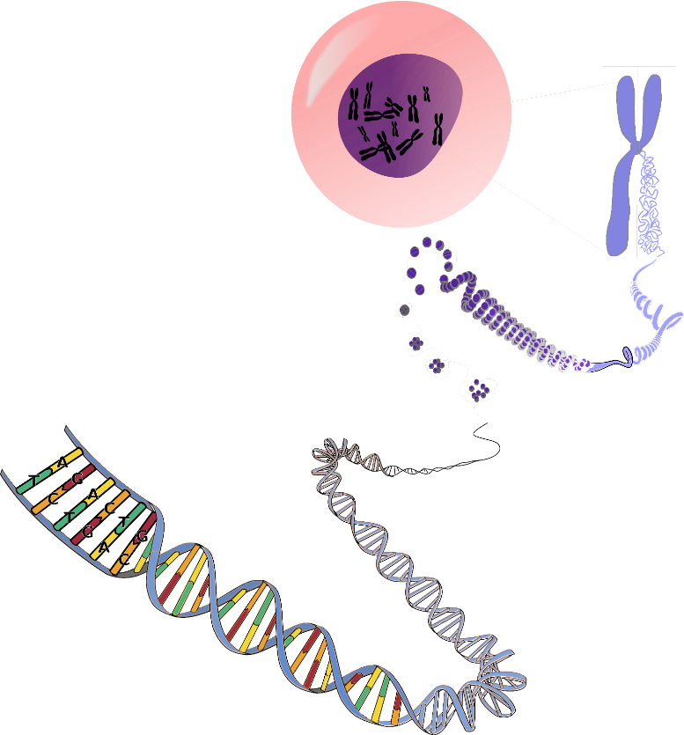
DNA VE GENETİK KOD

Slide 2
HÜCRE
Bütün canlılar hücre adı verilen yapılardan oluşmuştur.
Canlılar da kendilerini oluşturan hücre sayısına göre tek hücreliler ve çok hücreliler olmak üzere 2 ye ayrılır.

Slide 3
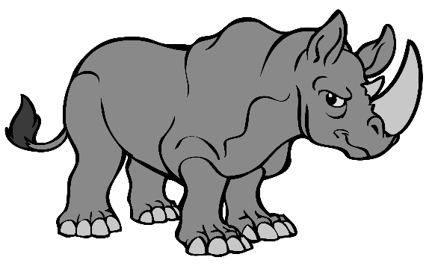
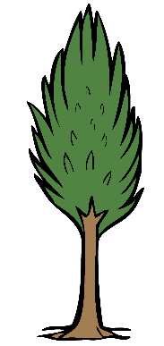
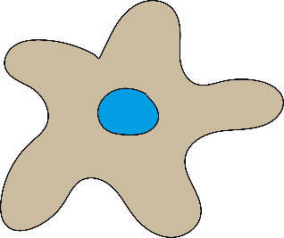
TEK HÜCRELİ CANLILAR
ÇOK HÜCRELİ CANLILAR
ÖGLENA
HAYVANLAR
MANTARLAR
BAKTERİ
BİTKİLER
AMİP
İNSANLAR

Slide 4
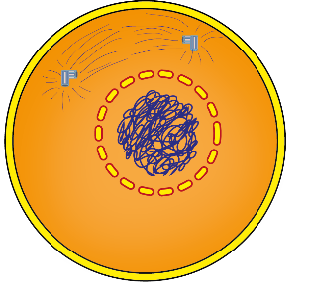
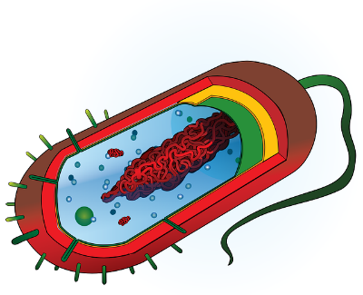
Hücrelerde solunum,sindirim… gibi faaliyetlerin gerçekleşmesini DNA adı verilen br molekül sağlar.DNA çok hücreli canlılarda çekirdek içerisinde;tek hücreli canlılarda ise sitoplazmada serbest halde bulunur
t
DNA
BAKTERİ HÜCRESİ
(Tek hücreli bir canlı)
Hayvan Hücresi
(çok hücreli bir canlıdan)

Slide 5
DNA ‘nın Yapısı:
Canlıları oluşturan en küçük yapı birimi hücre iken DNA yı oluşturan en küçük yapı birimi Nükleotit tir.

Slide 6
Nükleotitlerin yapısında 1 adet şeker,1 adet fosfat ve 1 adet Azotlu organik baz bulunur.

Slide 7
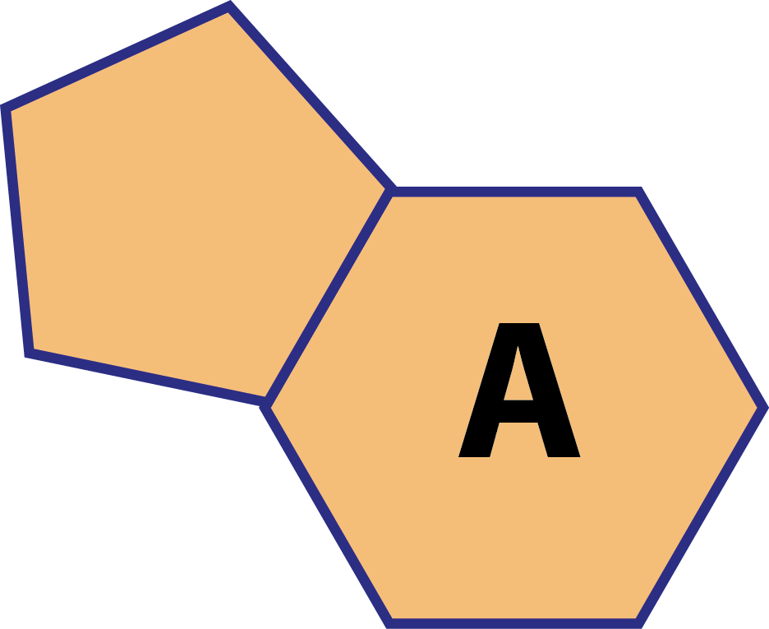
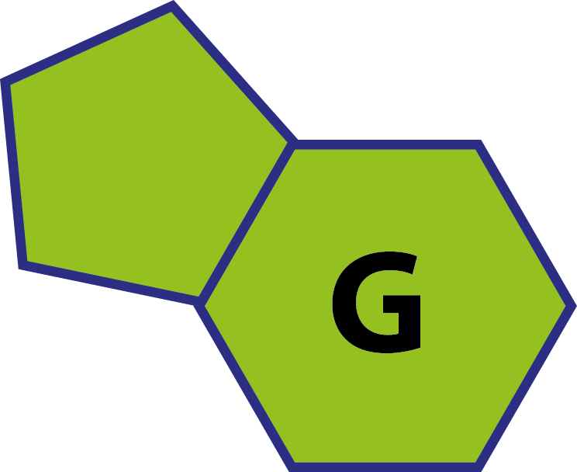
Şeker ve fosfat her nükleotitin yapısında tek çeşit olarak bulunur.Fakat Azotlu Organik Bazlar 4 çeşittir.Bu bazlar:
Guanin Bazı
Sitozin Bazı
Timin bazı

Slide 8
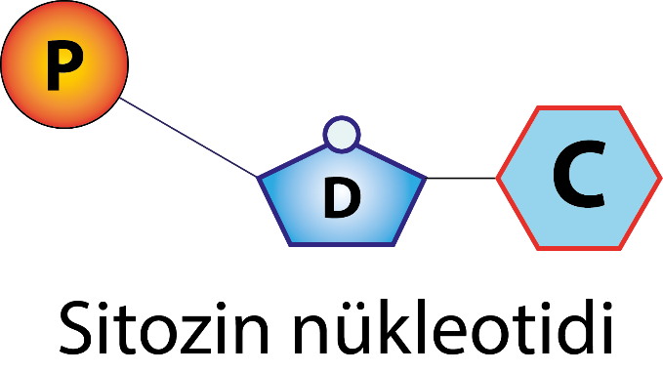
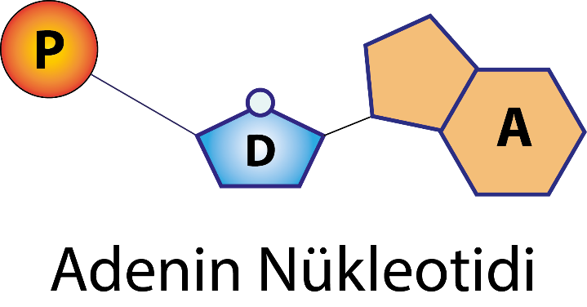
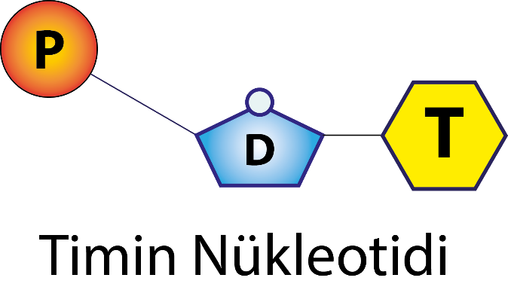
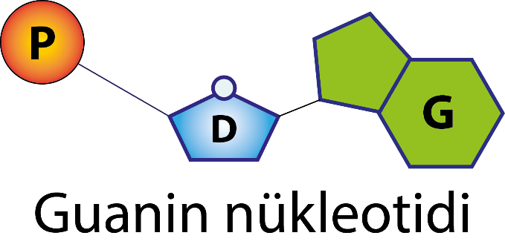
Nükleotitler yapılarında bulunan bazın ismini kullanarak adlandırılır.Örneğin:Yapısında Adenin bazı bulunduran nükleotide ‘’Adenin Nükleotidi’’ denir

Slide 9
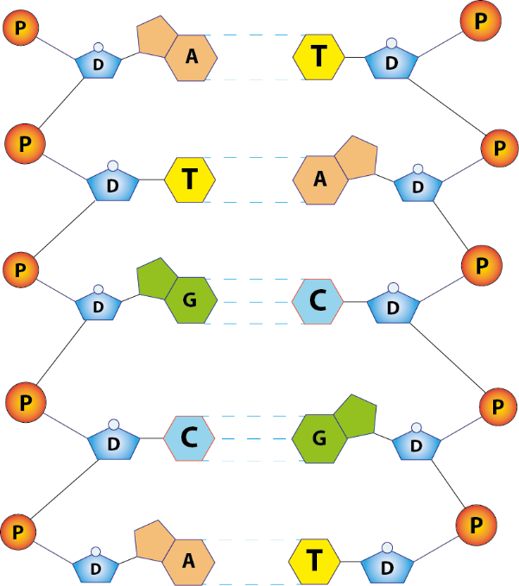
Nükleotitler üst üste dizilerek DNA zincirlerini oluştururlar.Her bir DNA molekülünde 2 adet iplik bulunur.Nükleotitler üst üste bağlar yardımıyla bağlanır.

Slide 10
DNA ipliğini oluşturan nükleotitler karşı karşıya gelir ve ‘Zayıf Hidrojen Bağı’ ile
Bağlanırlar.Nükleotitlerin karşı karşıya bbağlanmasında:
Adenin bazı karşısında Timin;Guanin bazı karşısında ise sitozin olmalıdır.Yani:
A=T
G=C
Not:DNA çift zincirinde bulunan nükleotitlerden adenin sayısı HER ZAMAN timin sayısına;guanin sayısı da sitozin sayısına eşittir.

Slide 12
DNA NIN EŞLENMESİ
DNA eşlenmesi hücre bölünmesinden önce gerçekleşir.DNA eşlenmesinin amacı ;DNA daki kalıtsal bilgilerin yeni oluşacak hücrelere aktarılmasını sağlamaktır.DNA eşlenmesinde sırasıyla şu aşamalar gerçekleşir:

Slide 13
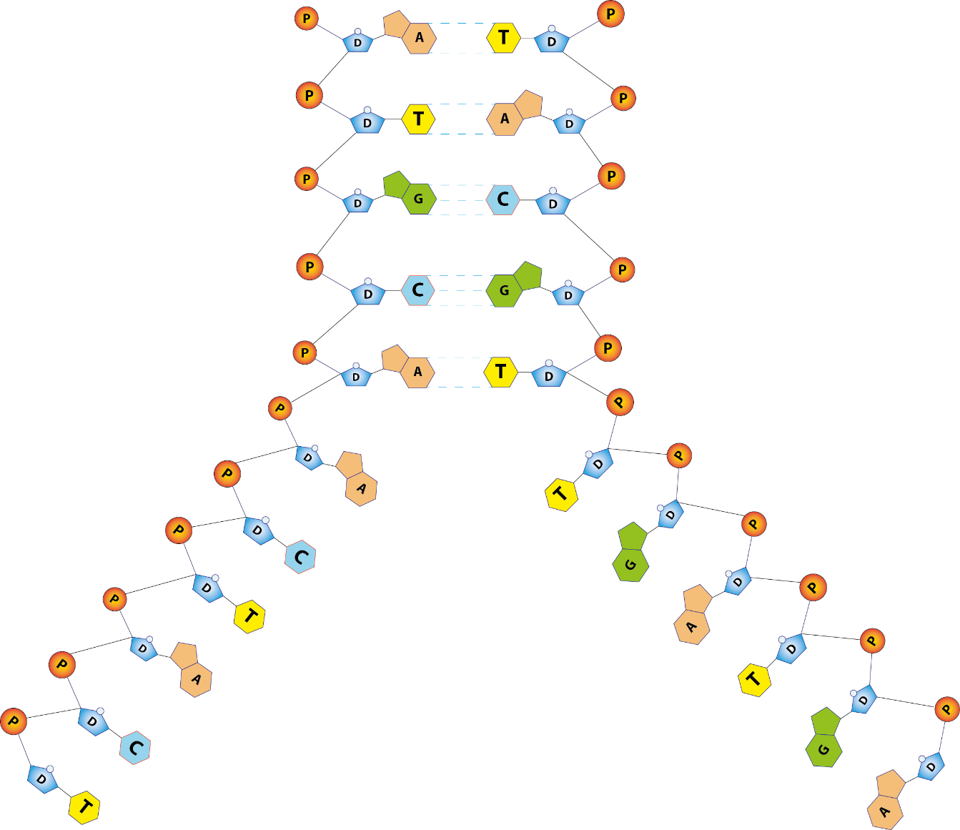
1:DNA nın iki ipliğini bağlayan bağlar bir uçtan bir uca başlayarak yavaş yavaş kopmaya başlar.Bağların kopmasıyla iki iplik birbirinden ayrılmaya başlar.

Slide 14
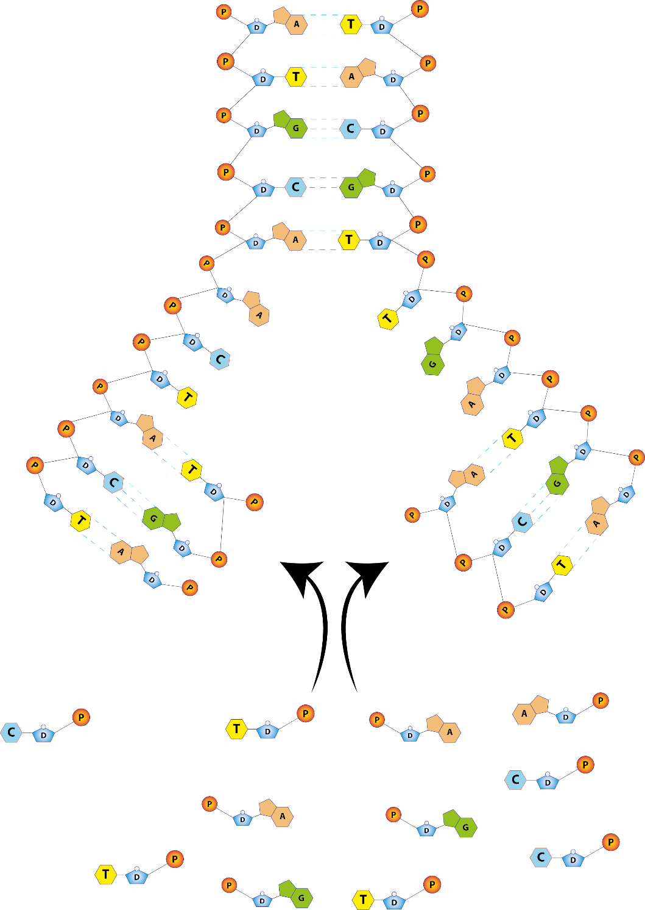
2:Sitoplazmada serbest halde bulunan nükleotitler çekirdeğin içine girerek birbirinden ayrılan ipliklerdeki nükleotitlerle genetik şifreye uygun olacak şekilde birleşir.

Slide 15
3:Bu işlemler sonucunda genetik özellikleri birbirinin kopyası olan 2 DNA oluşmuş olur.

Slide 16
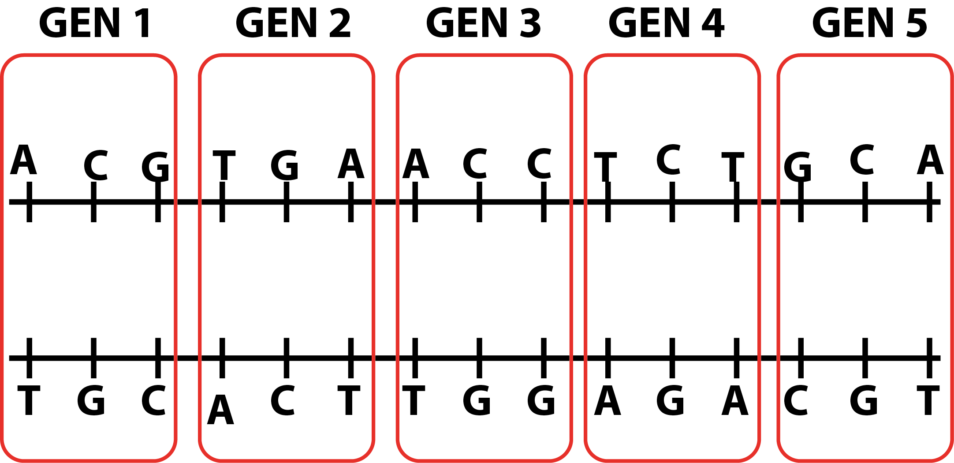
Gen:Bir DNA molekülü milyonlarca nükleotidden oluşur.İşte bu nükleotitlerin oluşturduğu 3 lü kod dizilkerinin her birine gen denir.
Genler DNA nın görev birimleridir.Yani genler canlılarda saç şekli,göz rengi ,boy uzunluğu gibi kalıtsal karakterlerin oluşumunu ve bu karakterlerin nesilden nesile aktarılmasını sağlar

Slide 17
Her bir canlı türü kendine özgü sayı ve çeşitte genlere sahiptir.Bu durum canlılar arasındaki çeşitliliği sağlar

Slide 18
Kromozom:DNA ve özel proteinlerin birleşmesiyle oluşan yapılara kromozom denir.Her bir kromozom üzerinde pek çok gen bulunur.Her canlı kendine özgü kromozom sayısına sahiptir.Örneğin:İnsanda 46 kromozom varken Keçilerin kromozom sayısı 60 tır.

Slide 19
Resimden de anlaşılacağı gibi nükleotitler birleşerek genleri,genler birleşerek DNA yı,DNA ve Protein kılıf birleşerek KROMOZOM u oluşturur.Yani:
Nükleotit<Gen<DNA<Kromozom

Slide 20
İZLEDİĞİNİZ İÇİN TEŞEKKÜR EDERİM.
ÇIKMAK İÇİN TIKLAYIN

